Slide 1
企业运营系统的设计与实现
指导人：段春笋
报告人：张振磊

Slide 2
项目架构
前端
后端
中间件
Vue，Vuex，Vue Router，Axios
Koa，mongoose，MinIO Client
MongoDB：管理文稿数据
服务注册中心
用户视图
资源管理系统
其他微服务
Mongoose，MinIOClient等私有协议
RESTful API交互
MinIO：管理二进制数据
管理员视图
统一鉴权中心

Slide 3
技术路线
1. 项目采用前后端分离的模式编写
2. 前端采用Vue做单页面应用
3. 后端使用NodeJS做微服务

Slide 4
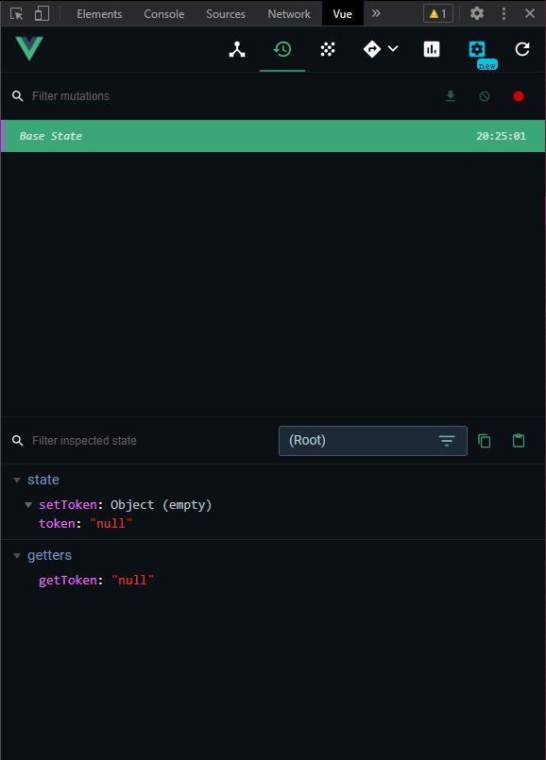

前端
前端通过使用Vue，Vuex，Vue Router来构建单页面应用
页面底部通过一个dock栏来实现页面路由的切换
页面共享数据将被存储到Vuex中

Slide 5
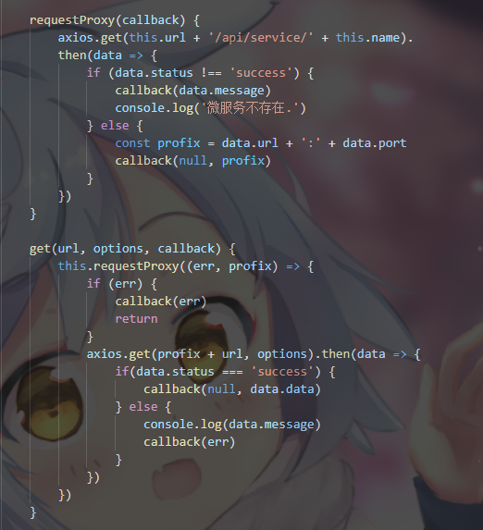
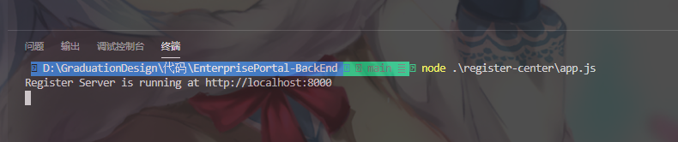
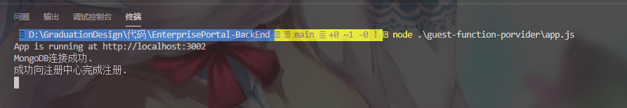
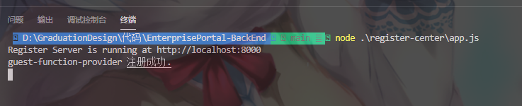
后端
后端采用Koa框架做路由管理，并且将业务拆分成多个微服务
服务注册中心
服务间调用
通过借鉴Spring Cloud Eurake的思想，实现一个服务注册中心。服务注册中心将会维护所有微服务节点的信息，每一个微服务在启动时需要向注册中心注册自己，注册完成后，微服务将与服务注册中心建立心跳连接，每隔两秒钟向注册中心发送心跳包。服务注册中心将会每隔5秒检查一下服务表，如果某个微服务在5秒内没有发送心跳包，就将该微服务从注册中心移除。
通过借鉴Spring Cloud OpenFeign的思想，对Axios进行二次封装，使其可以搭配服务注册中心来完成通过使用微服务的名称来对微服务进行调用，这样做可以避免微服务的IP和端口发生变化后，需要修改调用地址的问题。
Feign客户端会对微服务的所有请求进行拦截，然后会从服务注册中心取得目标微服务的地址，从而完成跨微服务的调用。

Slide 6
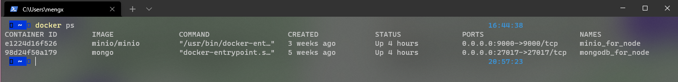
中间件
中间件主要使用了MongoDB做数据库及MinIO做文件存储服务
MongoDB
MinIO
通过使用文档型NoSQL数据库MongoDB，方便JavaScript语言操作。操作MonogDB使用了mongoose库来创建数据模型，编写业务层所需的接口。
MinIO是一个对k8s友好的文件存储系统，通过使用MinIO来保存管理网站中的图片文档等文件数据，可以避免我们直接与磁盘交互，简化我们的操作。
MongoDB，MinIO等中间件全部使用Docker提供服务，通过使用Docker虚拟机启动中间件容器，可以帮助我们屏蔽不同操作系统之间的差异，同时也避免了我们在一个操作系统上启动配置过多的中间件。

Slide 7
总结
未完成
已完成
计划
商品模块
购物车模块
订单模块
用户模块
网站管理模块
优惠券模块
资源管理模块
用户鉴权模块
服务注册中心
服务间调用模块
MongoDB与MinIO等中间件的调试与使用
五一公司放五天假，计划每天完成一个模块，争取五一结束后完成毕业设计，开始写论文
总结：项目所用的技术都基本调试完成，只剩下业务模块的编写及前端页面的开发，也就是说最麻烦的部分已经基本解决，剩下的就是一些根据需求来编写的增删改查业务了。

